Slide 1
KCC2018 주제선정
장유진

Slide 2
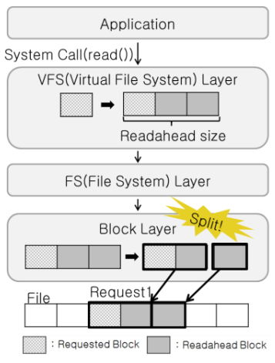
저장장치에 따른 Readahead 최적화
KCC 2018
Background
저장장치에 따라 한번에 접근 가능한 sector의 수를 의미하는 ‘max_sectors’가 정해져 있음.
Problem
VFS Layer에서 정해지는 Readahead size가 ‘max_sectors’보다 큰 경우 Block Layer에서 request가 쪼개짐.
→ Block I/O 요청 증가로 throughput 저하 발생.
Solution
저장장치에 따른 Readahead 최적화가 필요!
How?
Block Layer에서 접근할 수 있는 저장장치의 정보(‘max_secotrs’)를 Readahead의 크기를 결정하는 VFS Layer로 올려보내야 함.
참고문헌
[1] 장유진, 박종규, 엄영익, “저장장치 특성에 따른 Readahead 성능 분석”, KCC, 2017.

Slide 3
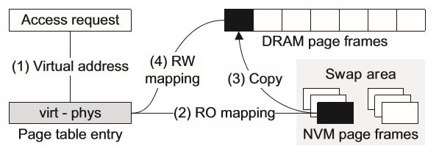
Hybrid DRAM-NVM에서 physical address에 따른 저장 데이터 구분
KCC 2018
Background
실행 중인 process의 메모리는 메인메모리에 올려짐.
Improvement
Hybrid DRAM-NVM을 사용할 경우 각 영역의 특징 고려.
DRAM → Read/Write 가능한 영역 저장
NVM → Read만 가능한 Code 영역 저장
Virtual address
Read
/write
Read
Data, Stack, Heap영역
Code영역
참고문헌
[1] Kan Zhong, Tianzheng Wang, et al, "Building High-Performance Smartphones via Non-Volatile Memory: The Swap Approach," EMSOFT, pp. 1-10, 2014.
[2] Xianzhang Chen, Edwin H.-M. Sha, et al, “The Design of an Efficient Swap Mechanism for Hybrid DRAM-NVM Systems”, EMSOFT, pp. 1-10, 2016.

